Slide 1
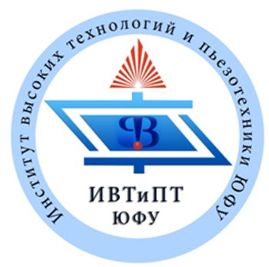

МИНОБРНАУКИ РОССИИ ФЕДЕРАЛЬНОЕ ГОСУДАРСТВЕННОЕ АВТОНОМНОЕ ОБРАЗОВАТЕЛЬНОЕ УЧРЕЖДЕНИЕ ВЫСШЕГО ОБРАЗОВАНИЯ «ЮЖНЫЙ ФЕДЕРАЛЬНЫЙ УНИВЕРСИТЕТ» Институт высоких технологий и пьезотехники
Проект по теме: «Предобработка и анализ данных систем противопожарной безопасности»
Подготовили студенты:
Логинов Андрей Юрченко Евгений
2024 г.

Slide 2
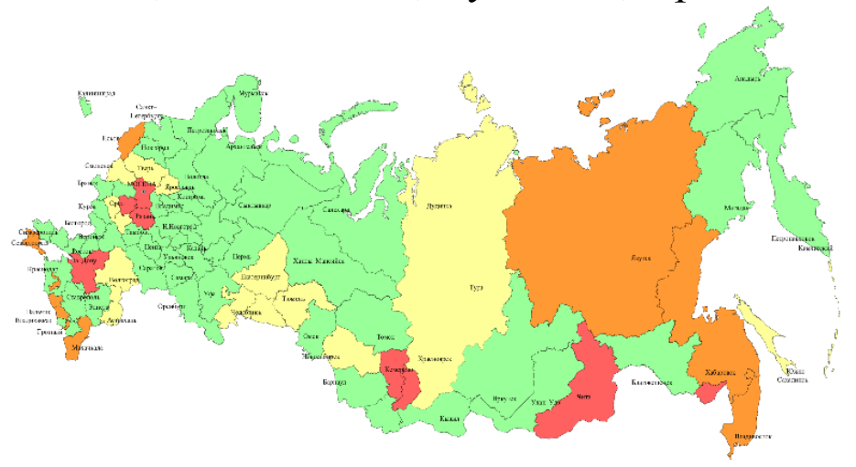
Цель проекта
Мы решили разобрать эту тему, потому что считаем это очень актуальной проблемой, которая может коснуться каждого

Slide 3
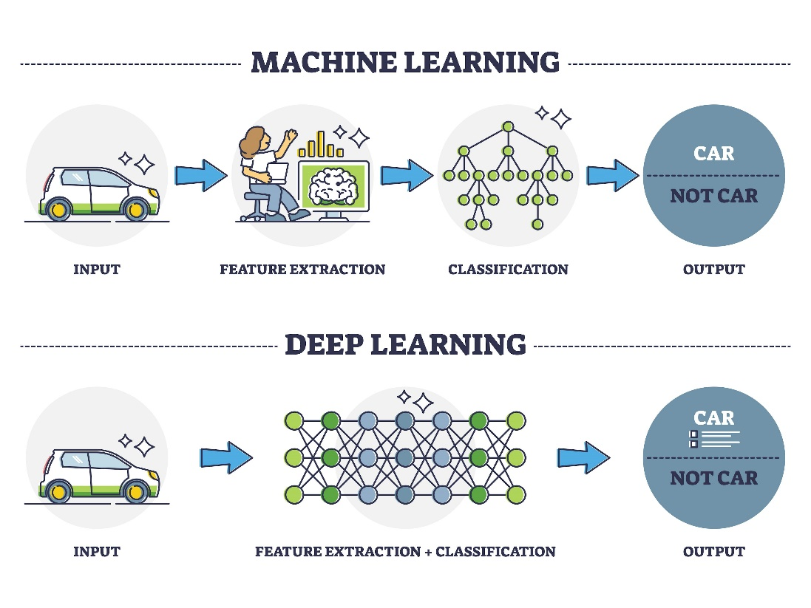
Машинное обучение
Преимущества машинного обучения

Slide 4

Гипотеза
Исходя из полученных данных, мы выдвинули гипотезу, о том что можно будет улучшить процент корректно сработанных сигналов систем противопожарной безопасности на основании данных датасета.

Slide 5

Среда обработки данных
Скорость
Масштабируемость
Интеграция с Hadoop

Slide 6

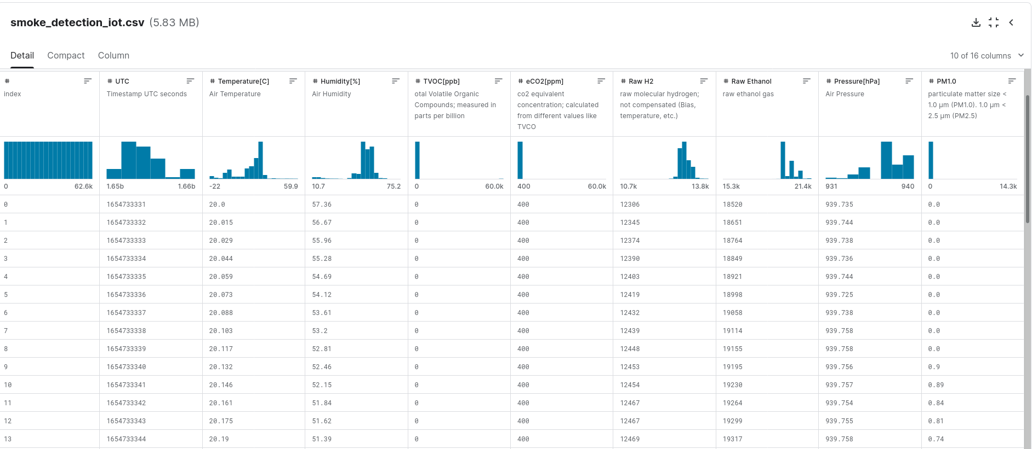
Набор данных

Slide 7
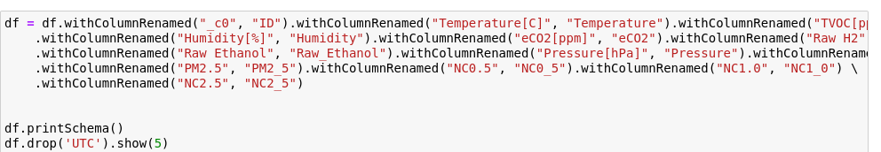
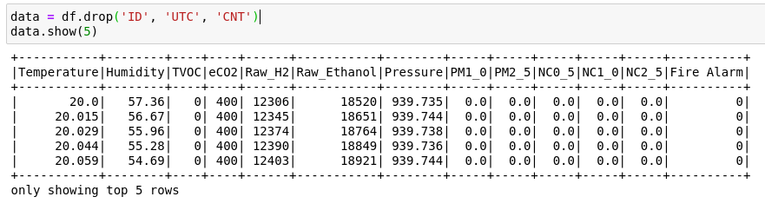
Предобработка
Переименовали столбцы и удалили ненужные:

Slide 8
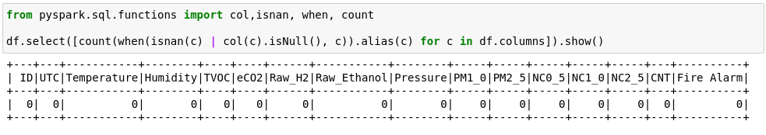
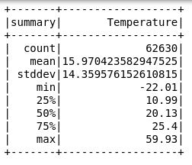
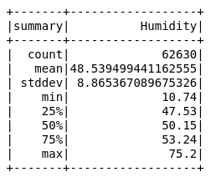
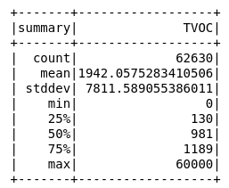
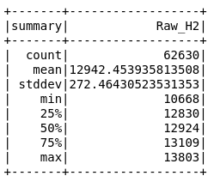
Предобработка и анализ
Проверка NULL значений:
Вывод информации по столбцам:

Slide 9
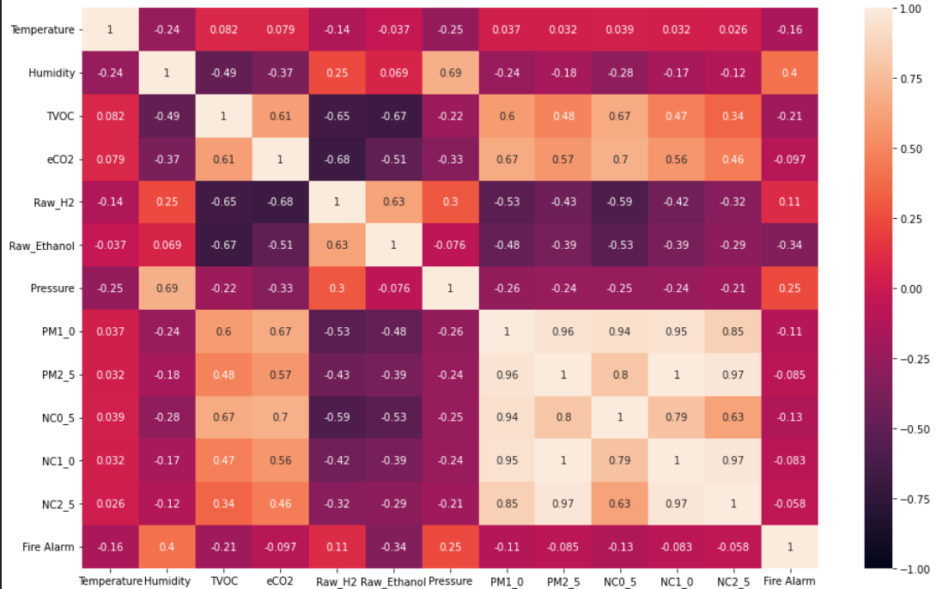
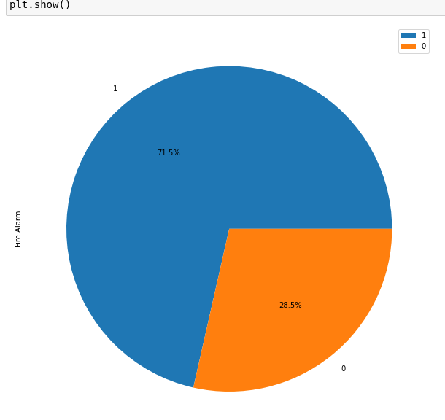
Анализ
Тепловая карта корреляции:
Процентное соотношение классов:

Slide 10
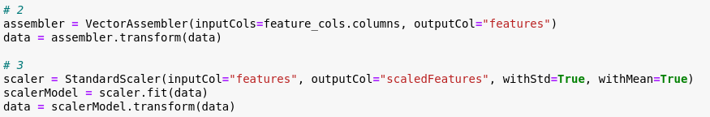
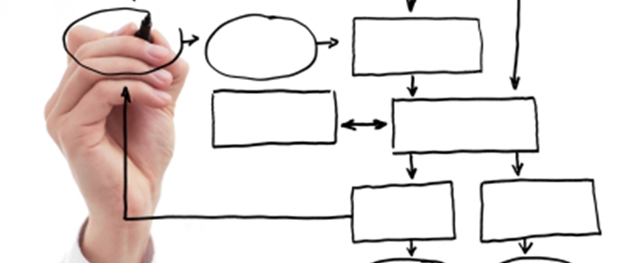
Предобработка перед обучением и методы обучения
Объединение нескольких столбцов в векторный столбец и стандартизация данных:
Мы использовали следующие методы машинного обучения:
Логистическая регрессия
Метод опорных векторов
Метод случайного леса
Дерево принятий решений

Slide 11
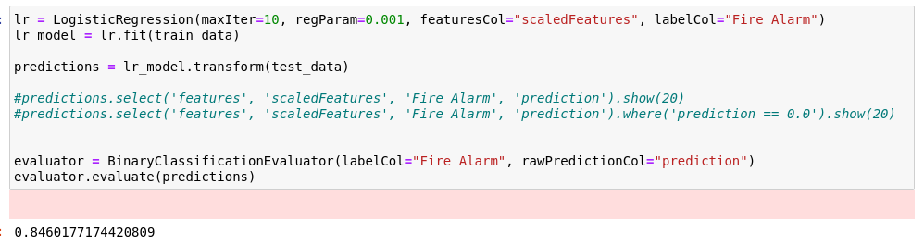
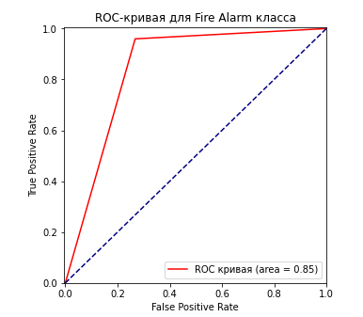
Логистическая регрессия
Логистическая регрессия - это алгоритм машинного обучения, используемый для задач двоичной классификации, где целью является предсказание вероятности принадлежности наблюдения к одному из двух классов (например, да или нет, 1 или 0). Это тип регрессионного анализа, который оценивает вероятность наступления события на основе одной или нескольких независимых переменных.

Slide 12
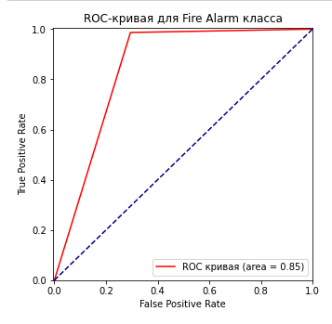
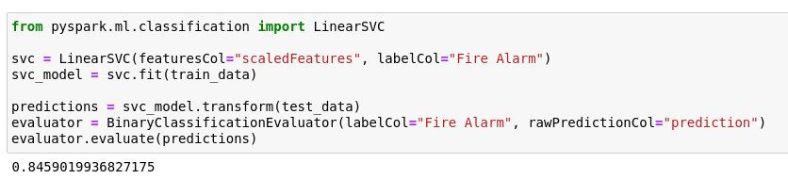
SVC
Метод опорных векторов SVC (Support Vector Classifier) - это алгоритм машинного обучения для классификации данных, который ищет оптимальную гиперплоскость, разделяющую данные на классы. Он основан на концепции максимального отступа, то есть пытается найти гиперплоскость, которая максимально удалена от ближайших точек данных разных классов (опорных векторов), что делает его более устойчивым к шуму и ошибкам в данных.

Slide 13
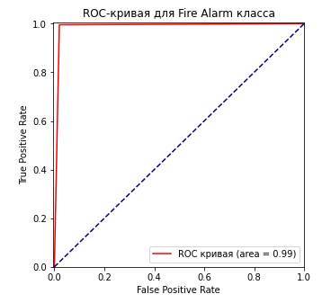
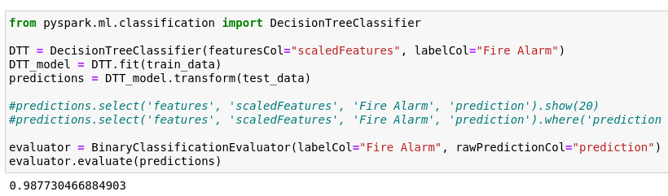
Decision Tree Classifier
Метод решающих деревьев (Decision Tree Classifier) - это алгоритм машинного обучения, который строит древовидную структуру, состоящую из узлов, ребер и листьев. Каждый узел представляет собой вопрос о признаке, каждое ребро - ответ на этот вопрос, а листья - классы. Алгоритм использует данные для выбора оптимальных вопросов и ответов, чтобы разделить данные на классы с максимальной точностью.

Slide 14
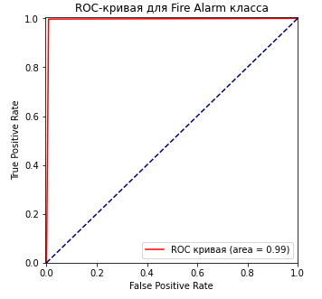
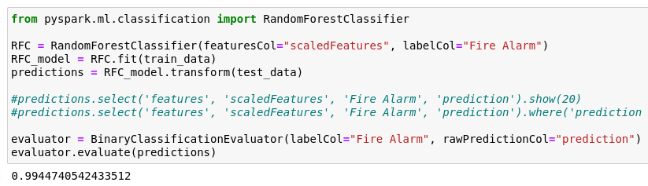
RandomForestClassifier
Метод Случайного леса (RandomForestClassifier) — это алгоритм машинного обучения, который объединяет множество деревьев решений, каждое из которых обучено на случайном подмножестве данных и признаков. Само по себе решающее дерево предоставляет крайне невысокое качество классификации, но из-за большого их количества результат значительно улучшается.

Slide 15
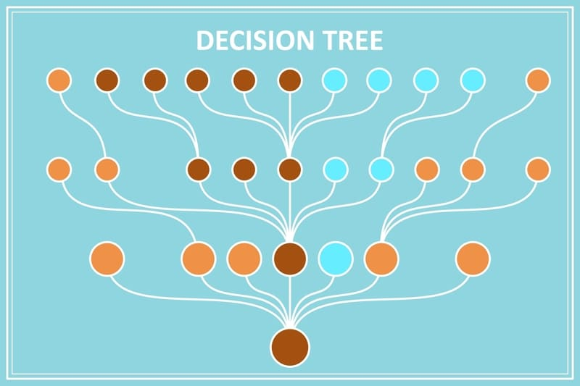
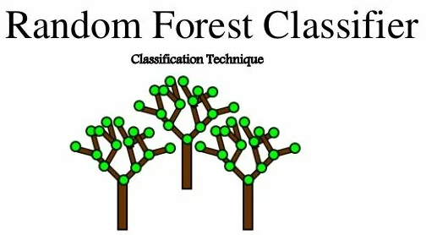

Вывод
Лучший метод машинного обучения:

